Slide 1
COORDINACION
PREVENCION 2023

Slide 2
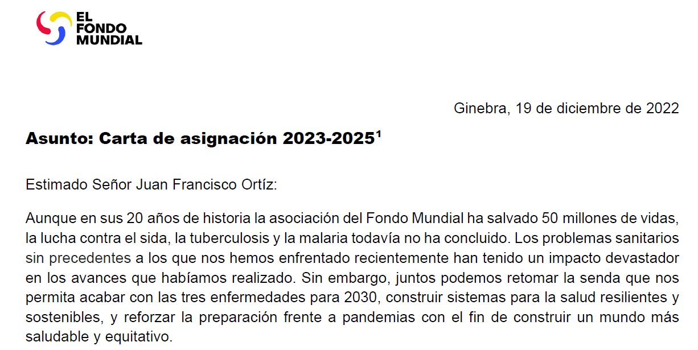
Carta de asignación 2023-2025
Extracto de la carta original

Slide 3
Carta de asignación 2023-2025
Extracto de la carta original

Slide 5
Asunto: Carta de asignación 2023-2025
Esta carta incluye anexos y enlaces, que deben leerse conjuntamente y en su totalidad.

Slide 6
Resumen de la asignación

Slide 7
Plazos. La asignación acordada para cada componente de enfermedad puede utilizarse durante el período de utilización de la asignación correspondiente. No se sumará al nuevo monto de asignación ningún fondo restante de una asignación previa para el VIH, la tuberculosis o la malaria que no se haya utilizado al inicio del período de utilización de la asignación indicado.
Distribución de programas. El Fondo Mundial ha propuesto una distribución indicativa de los fondos de la asignación entre los componentes de enfermedad elegibles. Sin embargo, el Mecanismo de Coordinación de País (MCP) es responsable de evaluar y proponer el mejor uso de los fondos posible entre estos componentes y el fortalecimiento de los sistemas de salud.
Los solicitantes pueden aceptar la distribución del Fondo Mundial o proponer una distribución revisada a partir de un análisis basado en la evidencia de las deficiencias programáticas y del sistema, y teniendo en cuenta el financiamiento necesario para mantener los programas esenciales. El Fondo Mundial revisará y valorará la justificación de cualquier cambio en la distribución de programas.

Slide 8
Inversiones en Sistemas para la Salud Resilientes y Sostenibles (SSRS) dentro de la distribución de programas. Invertir en SSRS, incluidos los sistemas comunitarios, acelera los avances, el Fondo Mundial recomienda que los países mantengan el nivel de inversión en SSRS cuando corresponda y que lo aumenten si es posible.
Con el fin de identificar mejor las sinergias de las inversiones en dichos sistemas entre las enfermedades elegibles, como nuevo requisito del período de asignación 2023-2025, los solicitantes deben indicar el monto de la asignación de cada componente de enfermedad que pretenden invertir en SSRS.
Proporcionar esta información no se considera un cambio en la distribución de programas.

Slide 9
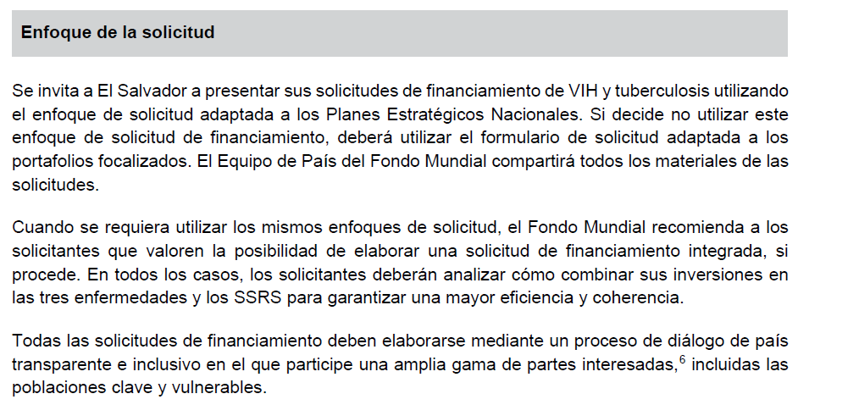

Slide 10
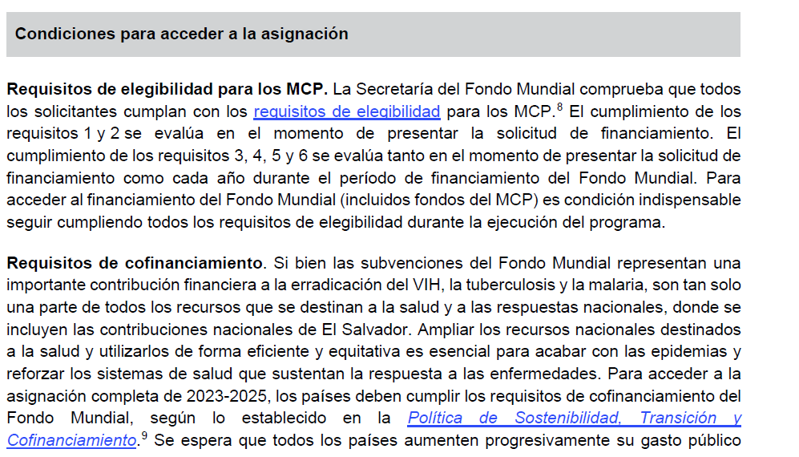

Slide 11
Para mayor información puede acceder al siguiente enlace: https://mcpelsalvador.org.sv/anexosdialogosociedadcivil5demayo/

